Slide 1

进程管理
——进程同步的基本概念
基本任务
临界资源、临界区
遵循的原则

Slide 2

进程同步的基本概念
进程之间的两种制约关系
  间接相互制约关系/互斥关系
  （系统资源共享）
  直接相互制约关系/同步关系
  进程间合作
进程同步的主要任务是使并发执行的诸进程之间能有效地共享资源和相互合作，使执行的结果具有可再现性。
Notes:
首先来学习进程同步中的基本概念
那么要想协调进程的运行，就必须知道进程之间有哪种类型的约束关系。我们说进程之间的两种制约关系，即是间接和直接相互制约关系。间接制约关系源于各个进程对系统资源的共享，比如说共享CPU、IO设备等，具体来讲，如进程A、B欲同时访问打印机资源，因为打印机必须互斥访问，那么进程A获得了打印机，就必然导致进程B转为阻塞状态，直到进程A 使用完打印机，从而唤醒进程B，让它使用，这就是进程间的间接制约；
而进程间的直接制约关系则是源于进程间的相互合作，即一个进程的输出作为另一个进程的输入，具体来讲，如进程A通过缓冲区向进程B传送信息，当缓冲区为空时，显然进程B阻塞，当进程A将数据放入缓冲区后，就可以把进程B唤醒，反过来，如缓冲区满，进程A将无法将数据放入缓冲区，而转为阻塞，直到进程B把数据取走，再将进程A唤醒，这就是进程间合作，即直接制约的一种表现。
那么进程同步到底为什么要做？涉及到哪些概念和原则？用到什么方法？以及如何实现呢？
我们下面就利用三节学习进程同步问题——基本概念、信号量机制、信号量的应用（信号量机制实现进程同步）。

Slide 3
进程同步的基本概念
临界资源(critical resource)：一段时间仅允许一个进程访问的资源。
临界资源可能是硬件，也可能是软件：变量，数据，表格，队列等。
并发进程对临界资源的访问必须做某种限制，否则就可能出现与时间有关的错误。
Notes:
那么在间接制约关系中，提到了临界资源的问题，这里我们再来详细地学习一下。提问，什么是临界资源，举例。

Slide 4
与时间有关的错误:
一飞机订票系统，两个终端，运行T1、T2进程
T1 : T2:
... ...
read(x); read(x);
if x>=1 then if x>=1 then
x:=x-1; x:=x-1;
write(x); write(x);
... ...
数据 x 是临界资源
对它的访问未做限制
会导致出错
Notes:
本来只有一张票情况
会出现错误，因此必须对票数据x这个临界资源的访问进行管理。
这两个并发执行的进程，本身执行都未出错（因为有pcb帮忙实现并发） ，未受其他进程影响，但是因为他们共享了一个临界资源-变量x，对于它的访问又未加限制，就出现了错误。

Slide 5
实例：生产者－消费者问题
一种同步问题的抽象描述
  计算机系统中的每个进程都可以使用或释放某类资源。这些资源可以是硬件资源，也可以是软件资源。
  当某一进程使用某一资源时，可以看作是消费，称该进程为消费者。而当某一进程释放某一资源时，它就相当于生产者。
Notes:
另外关于临界资源我们再来看一个比较复杂的例子，即是生产者－消费者问题。

Slide 6
实例：生产者－消费者问题
一种同步问题的抽象描述
  生产者－消费者之间设置一个具有n个缓冲区的缓冲池，生产者进程将它所生产的产品放入一个缓冲区；消费者进程可从一个缓冲区中取走产品去消费。
  不允许消费者进程到一个空缓冲区去取产品；
  不允许生产者进程向一个已装满产品且尚未取走的缓冲区投放产品。
Notes:
那么生产者－消费者之间的关系就是：
此外，很显然有一些约束条件，就是
这两个条件也说明了如果N个缓冲区都满了，就不能再放入产品，而如果缓冲区都空，消费者就不能取到产品。

Slide 7
实例：生产者－消费者问题
问题分析
  利用一个数组表示具有n个缓冲区的循环缓冲池；
1 | 2 | 3 |  | … |  | n-1 | n
n
1
n-1
2
3
…
4
…
5
Notes:
现在我们就讨论一下具体的实现：

Slide 8
实例：生产者－消费者问题
问题分析
  用输入指针in指示下一个可投放产品的缓冲区，每当生产者进程生产并投放一个产品，输入指针加1
  (in:=(in+1) mod n)；
  用指针out指示下一个可从中获取产品的缓冲区，每当消费者进程取出一个产品，输出指针加1
  (out:=(out+1) mod n) ；
Notes:
当IN指针等于N时，是否表示所有缓冲区都满了呢？这是不一定的，因为前面的缓冲区可能被消费者进程取走了一些产品，而成为空缓冲区了。所以IN指针进行加1时，还要进行这样的操作： in:=(in+1) mod n
类似的，

Slide 9
实例：生产者－消费者问题
out
n
1
n-1
2
3
…
4
in
…
5
Notes:
已投放了三个产品，生产者再放就放到in指针指示的4的位置，而放完后，in指针加1
消费者从缓冲区1中取产品，取完后，out指针加1，表示再取产品从2中取。

Slide 10
实例：生产者－消费者问题
问题分析
  (in+1) mod n = out 缓冲池满；
  (out+1) mod n=in 缓冲池空；
  counter表示缓冲池内产品的数量。
  在生产者进程中使用一局部变量nextp，用于暂时存放每次刚生产出来的产品；
  使用一个局部变量nextc用于存放每次要消费的产品。
Notes:
如何表征缓冲池满呢？
缓冲池空呢？

Slide 11
实例：生产者－消费者问题
producer：repeat
…
produce an item in nextp;
…
while counter=n do no-op;
buffer[in]:=nextp;
in:=(in+1) mod n;
counter:=counter+1;
until false;
consumer: repeat
…
while counter=0 do no-op;
nextc:=buffer[out];
out:=(out+1) mod n;
counter:=counter-1;
consumer the item in nextc;
…
until false;
Notes:
生产者进程、消费者进程。
no-op空操作指令，反复测试条件是否满足，如果不满足则退出循环，继续下面的操作。
大家想想这样的生产者进程、消费者进程是否完全正确呢？

Slide 12
实例：生产者－消费者问题
register1 := counter
register1 := register1 +1
counter := register1
register2 := counter
register2 := register2 -1
counter := register2
1 3
2 4
5 6
必须对临界资源counter的访问进行控制!
Notes:
1、counter =5是+1-1=5，而这里=4，出错， 每个语句执行过程本身没错，但他们并发执行就出错了，
2、产生的原因就是两组进程都要访问counter这个变量，它实际上是一个临界资源，而在进程中没采取任何措施。所以

Slide 13
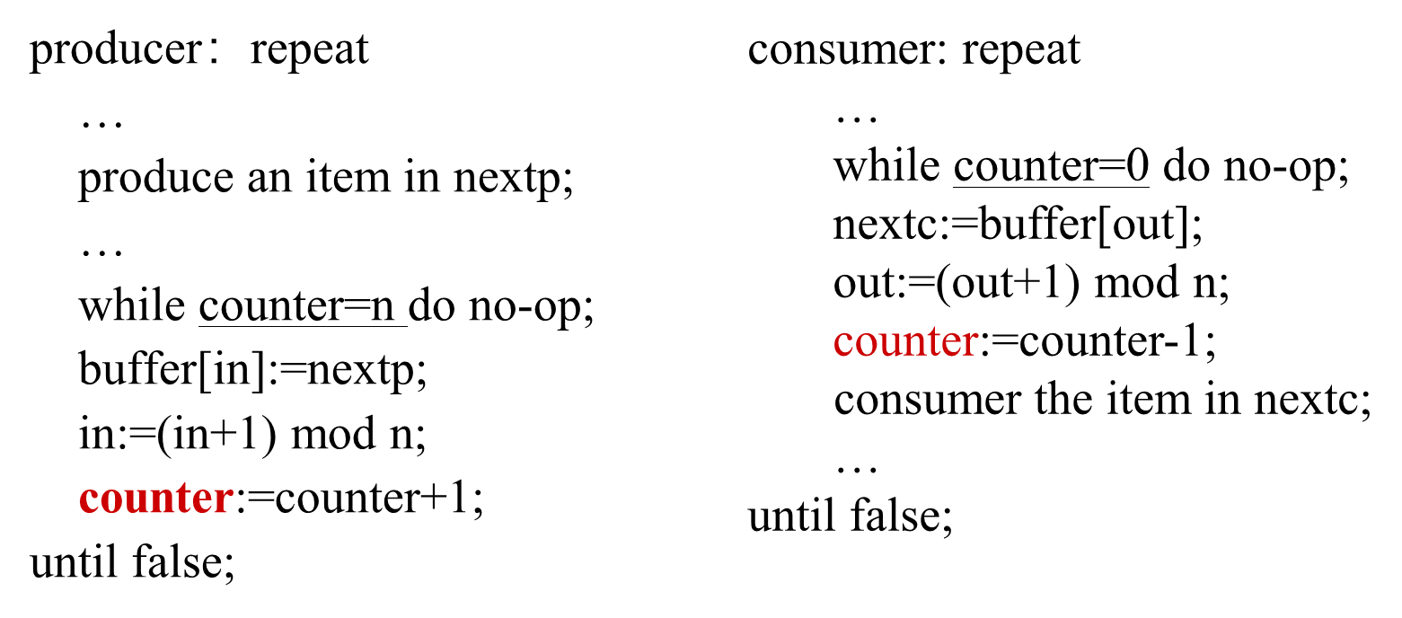
进程同步的基本概念
临界区(critical section)：临界段，在每个程序中，访问临界资源的那段程序。
Notes:
那么如何处理临界资源呢？就又用到 临界区的概念：
显然，如果能实现每个进程互斥进入临界区的话，则就可以实现进程对临界资源的互斥访问，那么如何保证互斥进入临界区呢？
在每个进程进入临界区前，首先要判断临界资源是否被访问，如果未被访问，则可以进入临界区，并置访问标志为真，。。。，那么在临界区前加入的这一段代码，我们称为进入区，相应的在临界区后，也要加一段代码，称为退出区，用于将被访问标志置为假。

Slide 14
进程同步的基本概念
临界区(critical section)：临界段，在每个程序中，访问临界资源的那段程序。
repeat
entry section
critical section
exit section
remainder section
Until false
Notes:
那么如何处理临界资源呢？就又用到 临界区的概念：
显然，如果能实现每个进程互斥进入临界区的话，则就可以实现进程对临界资源的互斥访问，那么如何保证互斥进入临界区呢？
在每个进程进入临界区前，首先要判断临界资源是否被访问，如果未被访问，则可以进入临界区，并置访问标志为真，。。。，那么在临界区前加入的这一段代码，我们称为进入区，相应的在临界区后，也要加一段代码，称为退出区，用于将被访问标志置为假。

Slide 15
进程同步的基本概念
注意：临界区是对某一临界资源而言的，对于不同临界资源的临界区，它们之间不存在互斥。
如程序段A、B有关于变量X的临界区，而C、D有关于变量Y的临界区，那么，A、B之间需要互斥执行，C、D之间也要互斥执行，而A与C、B与D之间不用互斥执行 。

Slide 16
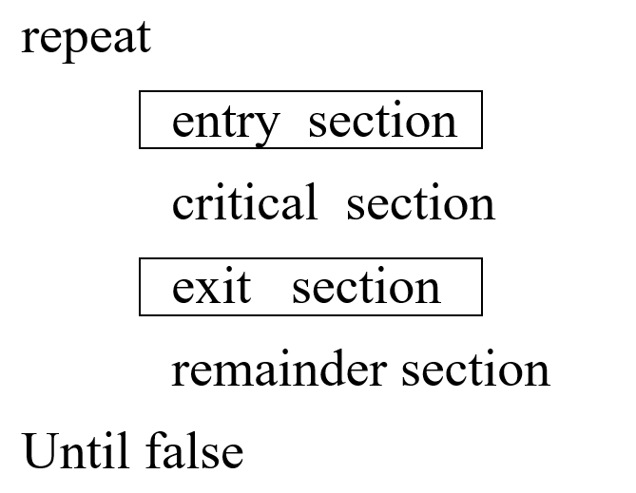
进程同步的基本概念
同步机制应遵循的规则：
  空闲让进
  忙则等待
  有限等待
  让权等待
Notes:
对于互斥进入临界区进行访问的这些同步机制，有其必须遵循的原则：
比如空闲让进，对于没有进程进入临界区进行访问时，应当允许有进入临界区请求的进程进入，对临界资源访问，提高该资源的利用率；
忙则等待，当有进程对临界区进行访问时，其他想进入临界区进行访问的进程必须等待，以保证临界资源的互斥访问。
有限等待，对于想访问临界资源的进程，必须保证他在有限时间内能进入临界区进行访问，以避免进程处于死等状态。
让权等待，当进程无法进入临界区进行访问时，应当放弃处理机的使用权，以避免进程处于忙等状态。

Slide 17
硬件同步机制
利用Test-and-Set指令实现互斥
进程循环测试
处于忙等
boolean TS(boolean *lock){
boolean old;
old=*lock;
*lock=TRUE;
return old;
}
do{
…
while TS(&lock);
critical section;
lock:=false;
remainder section;
}
必须关中断

Slide 18
硬件同步机制
利用swap指令实现互斥
do{
key=TRUE;
do{
swap(&lock, &key);
} while(key!=FALSE);
critical section;
lock:=false;
…
} while(TRUE);
void swap(boolean *a, boolean *b){
boolean temp;
temp=*a;
*a=*b;
*b=temp;
}
必须关中断
进程循环测试
处于忙等

